Slide 1
SEMINARIO JUSTICIA FISCAL: QUE LAS EMPRESAS TRANSNACIONALES (ETNs) PAGUEN LO JUSTO Buenos Aires, Argentina. 09 y 10 de Noviembre de 2015
Panel: Acciones de las Organizaciones por la justicia fiscal. Las Acciones de la Confederación Sindical de las Américas
Marita Gonzalez
CGT –Red Sindical de Cooperación al Desarrollo de CSA.

Slide 2
– INDICE –
Resoluciones de la CSA sobre Multinacionales y Justicia Fiscal
PLADA
Investigación y acción sindical sobre Empresas Multinacionales y AOD

Slide 3
El II Congreso de la CSA (2012) adoptó tres resoluciones vinculadas a la Justicia Fiscal y el papel de las Multinacionales

Slide 4
Plan de Acción de la CSA sobre fiscalidad y empresas mundiales
RESOLUCIÓN 16 SOBRE NUEVA FISCALIDAD PARA UN DESARROLLO SUSTENTABLE
Apoyar la Plataforma Continental sobre Fiscalidad
Fortalecer la Administración Tributaria
RESOLUCIÓN 17: SOBRE DESARROLLO SUSTENTABLE Y EMPRESAS MUNDIALES
RESOLUCIÓN 18 : SOBRE EL IMPUESTO A LAS TRANSACCIONES FINANCIERAS

Slide 5
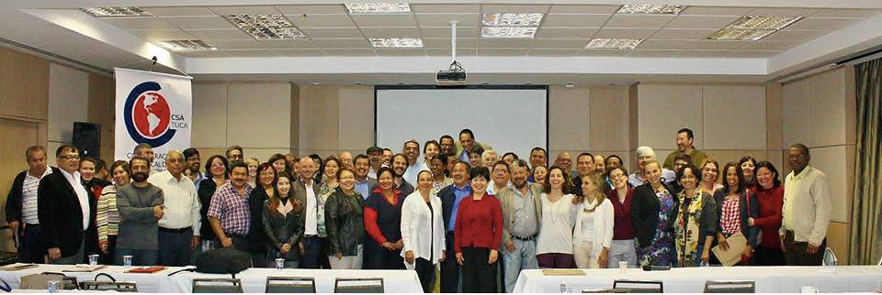
2 PLADA
Adoptada en Abril de 2014, constituye nuestra herramienta política y nuestra estrategia de desarrollo construida desde el movimiento de las y los trabajadores.

Slide 6
2. PLADA Políticas Sindicales sobre Justicia Fiscal
Nueva Relación Estado – Sociedad Mercado
Políticas sociales, fiscales y monetarias soberanas de redistribución
Control Estatal eficaz de las empresas transnacionales, multilatinas
Nueva Fiscalidad Progresiva
Condicionamiento y orientación de la inversión extranjera y de empresas transnacionales hacia proyectos nacionales de desarrollo
Encadenamientos productivos que generen trabajo decente
Gravaciones a la renta financiera, ganancias de capital, dividendos de acciones y ganancias extraordinarias.
Grávemenes progresivos las ganancias, la renta, el patrimonio, los altos ingresos y el consumo de lujo
Impuestos a los latifundios, herencias y a las fusiones de las transnacionales (particular extractivas)

Slide 7
3. Investigación y acción sindical sobre Empresas Multinacionales y AOD El papel del sector privado en las políticas de cooperación al desarrollo en América Latina”. Laura Maffei

Slide 8
Papel del Sector privado en la agenda internacional
Condicionando el financiamiento al desarrollo
ODS post 2015
Vs
FFD 3
Ayuda Oficial al desarrollo o nueva privatización de la agenda política

Slide 9
Objetivos del estudio
Las distintas formas en que el sector privado accede a los fondos de AOD para los países de la región
La influencia del sector privado receptor de AOD en las políticas de desarrollo de los países de la región;
Los impactos negativos que conllevan estas tendencias, con especial énfasis en los derechos humanos laborales.
Fortalecer una acción sindical fuerte de defensa del control público y la rendición de cuentas transparente sobre las políticas y los flujos de cooperación

Slide 10
Tipos de participación del sector privado en las políticas de desarrollo
Contratación de proyectos de infraestructura, asociaciones público-privadas (APP),
Tipos y actores de cooperación: financiadores bilaterales y multilaterales, cooperación Norte- Sur, Sur-Sur y de diversas organizaciones intermediarias
Proyectos destinados a la creación de tejido empresarial, apalancamiento de inversiones, ayuda condicionada
Dimensiones del estudio

Slide 11
Fondo de Cooperación para Agua y Saneamiento (FCAS) en Colombia (financiado por AECID España)
Objetivo social declarado: mejoras en el sistema de saneamiento en barrios marginales de Cartagena de Indias, Colombia.
Desarrollador: Las obras las realiza Aguas de Cartagena (capital mayoritario pertenece a Aguas de Barcelona), que se queda con la concesión del servicio, recibe subsidio del municipio y, aun así, ha triplicado el valor del servicio por lo que resulta inaccesible para muchos usuarios.
Está en ejecución actualmente la construcción de planta de tratamiento con el mismo mecanismo.
Régimen de APP – prevalece la elusión fiscal.

Slide 12
Proyecto "Una mano para crecer" de Walmart México y Centroamérica
Objetivo declarado: Apoyo a PyMES para mejorar integración en cadena de proveedores nacionales e internacionales.
Desarrollador: Son fondos el Programa "para Desarrollo de las PyMES" de USAID
Objetivo real: Ventajas Fiscales para Wallmart y garantía de una cadena de valor precarizada para las empresa mas antisindical

Slide 13
Grupo Banco Mundial
Se identificaron cuatro proyectos que recibieron financiamiento del International Finance Corporation (IFC) y que presentan violaciones de DDHH:
Honduras: financiamiento a Corporación Dinant, dedicada al agronegocio (aceite de palme). Ocupación de tierra, asesinatos.
Nicaragua: financiamiento a Hidro Santa Cruz (filial de Hidralia, España) para construcción de hidoreléctrica. Resistencia y conflictos con comunidades locales: amenazas, secuestros, etc.
Guatemala: financiamiento a Hidro Xacbal. Conflicto con comunidades locales por ocupación de territorio.
Nicaragua: financiamiento Grupo Pellas, dedicado a cultivo de caña de azúcar. Violaciones a los derechos humanos y laborales

Slide 14
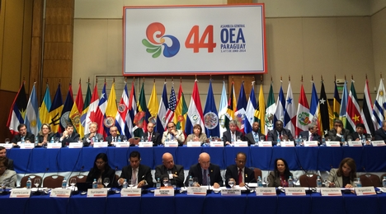
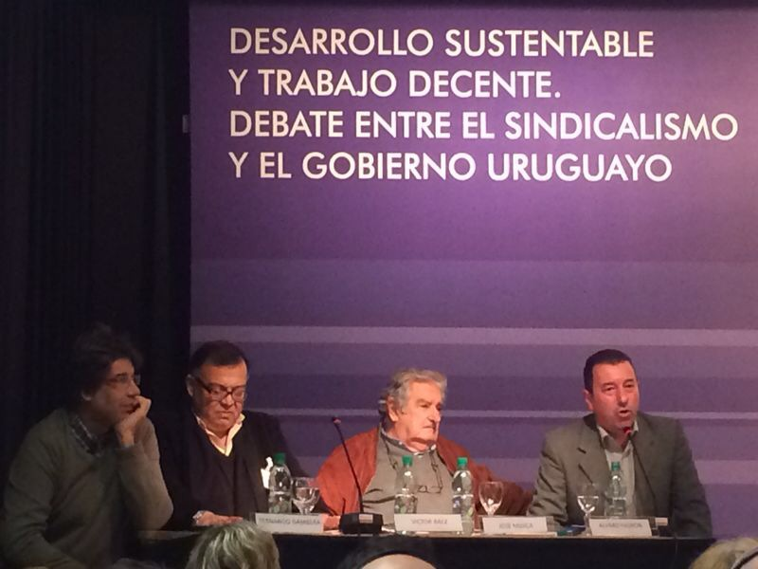
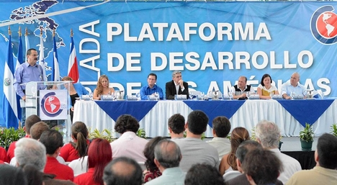
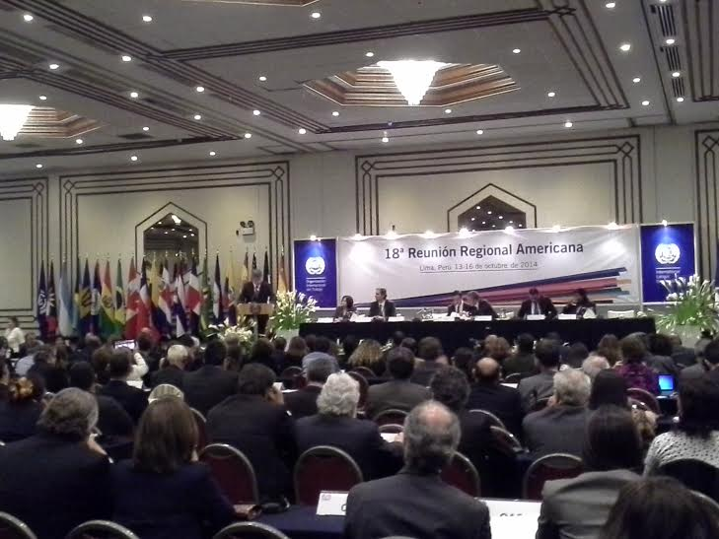
MUCHAS GRACIAS
MARITA GONZALEZ
Más informaciones:
www.csa-csi.org

